Slide 1
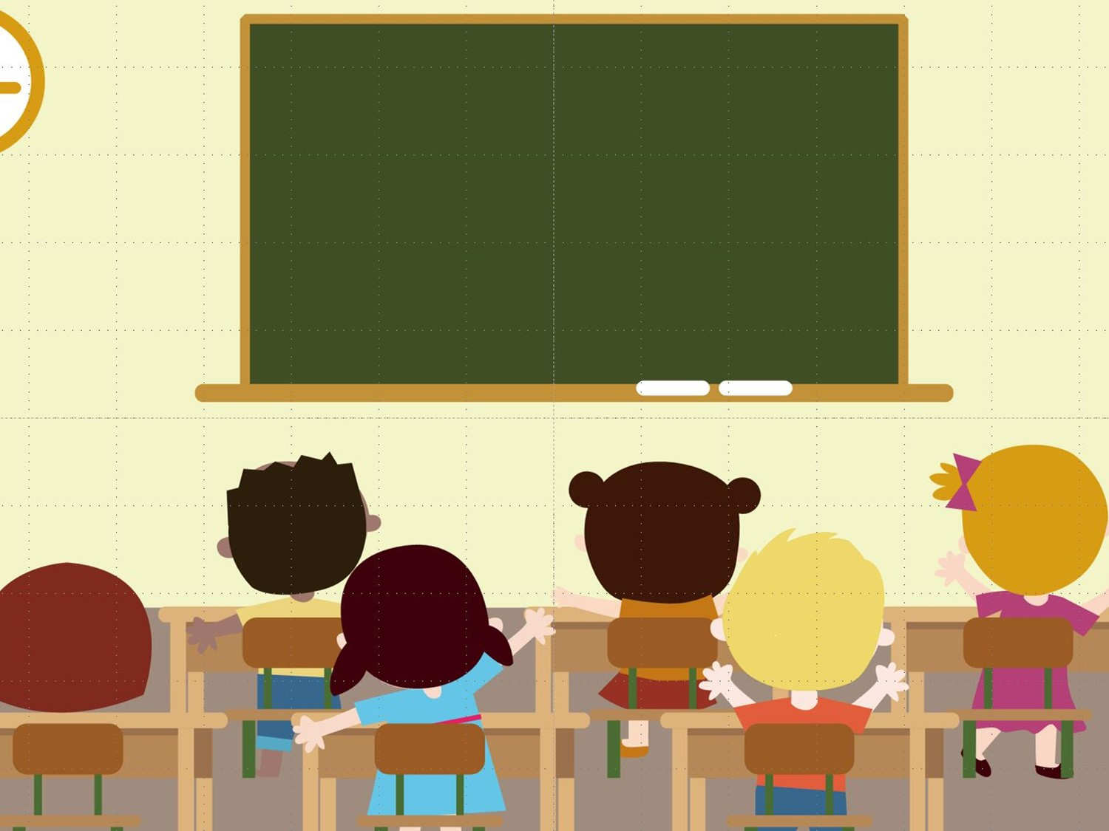
数
学
一
本
通
专题
八年级下册
第16课时
一元一次不等式(2)—应用题

Slide 2
1.“数x不小于2”,是指
A.x≤2 B.x≥2 C.x<2 D.x>2
2.某电梯标明“载客不超过13人”,若载客人数为x,x为自然数,则“载客不超过13人”用不等式表示为
A.x<13 B.x>13 C.x≤13 D.x≥13
(B)
(C)

Slide 3
3.小华拿24元钱购买火腿肠和方便面,已知一盒方便面3元,一根火腿肠2元,他买了4盒方便面,x根火腿肠,则关于x的不等式表示正确的是
A.3×4+2x<24 B.3×4+2x≤24
C.3x+2×4≤24 D.3x+2×4≥24
4.亮亮准备用自己节省的零花钱买一台英语复读机,他现在已存有45元,计划从现在起以后每个月节省30元,直到他至少有300元.设x个月后他至少有300元,则可以用于计算所需要的月数x的不等式是
A.30x-45≥300 B.30x+45≥300
C.30x-45≤300 D.30x+45≤300
(B)
(B)

Slide 4
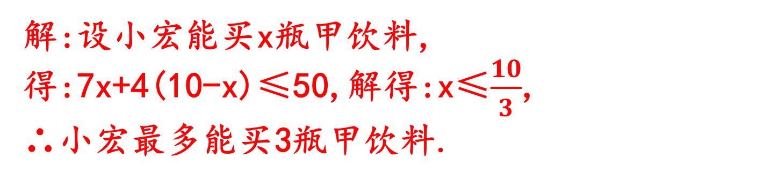
5.一罐饮料净重500克,罐上注有“蛋白质含量≥0.4%”,则这罐饮料中蛋白质的含量至少为
克.
6.小宏准备用50元钱买甲､乙两种饮料共10瓶,已知甲饮料每瓶7元,乙饮料每瓶4元,小宏最多能买多少瓶甲饮料?
2
解:设小宏能买x瓶甲饮料,
得:7x+4(10-x)≤50,解得:x≤$\frac{10}{3}$,
∴小宏最多能买3瓶甲饮料.

Slide 5
7.某次知识竞赛共有20道选择题,对于每一道题,答对得10分,打错或不答扣3分.若小刚希望总得分不少于70分,他至少需答对多少道题?
解:设答对x道题,得:10x-3(20-x)≥70,
10x-60+3x≥70,解得x≥10,
∴至少要答对10道题,总得分才不少于70分.

Slide 6
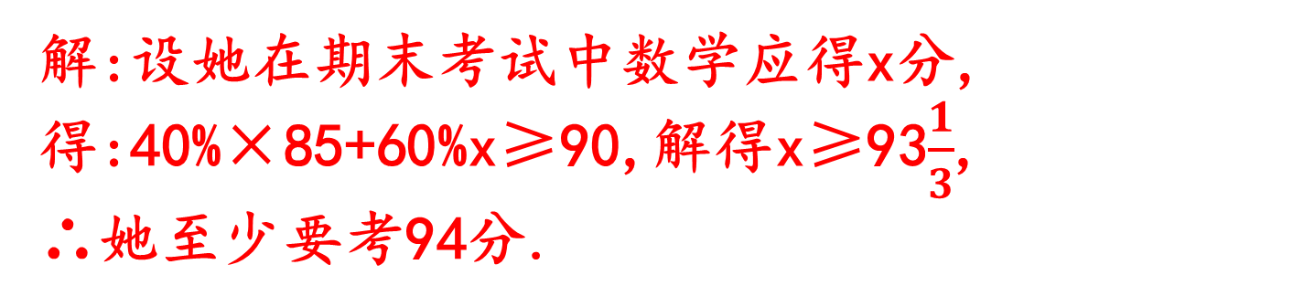
8.某校规定期中考试成绩的40%和期末考试成绩的60%的和作为学生成绩的总成绩.该校骆红同学期中数学考了85分,她希望自己这学期总成绩不低于90分,她在期末考试中数学至少应得多少分?
解:设她在期末考试中数学应得x分,
得:40%×85+60%x≥90,解得x≥93$\frac{1}{3}$,
∴她至少要考94分.
9.某汽车厂改进生产工艺后,每天生产的汽车比原来每天生产的汽车多6辆,那么现在15天的产量就超过了原来20天的产量.若设原来每天最多能生产x辆,则关于x的不等式为
A.15x>20(x+6) B.15(x+6)≥20x
C.15x>20(x-6) D.15(x+6)>20x
(D)

Slide 7
10.电脑公司销售一批计算机,第一个月以3500元/台的价格售出40台,第二个月起降价,以3000元/台的价格将这批计算机全部售出,销售总量超过30万元,则这批计算机最少有多少台?若设这批计算机有x台,则下列不等式表示正确的是
A.3500×40+3000(x-40)>30
B.3500×40+3000(x-40)≥30
C.3500×40+3000(x-40)>300000
D.3500×40+3000(x-40)≥300000
(C)

Slide 8
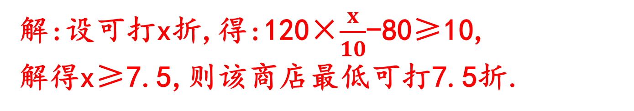
11.商店为了对某种商品促销,将定价为3元的商品,以下列方式优惠销售:若购买不超过5件,按原价付款;若一次性购买5件以上,超过部分打八折.如果用27元钱,最多可以购买该商品的件数是
10
12.某种商品的进价为80元,出售时的标价是120元,后来由于该商品积压,商店准备打折出售,但要保持所获利润不低于10元,该商店最低可打几折?
解:设可打x折,得:120×$\frac{x}{10}$-80≥10,
解得x≥7.5,则该商店最低可打7.5折.

Slide 9
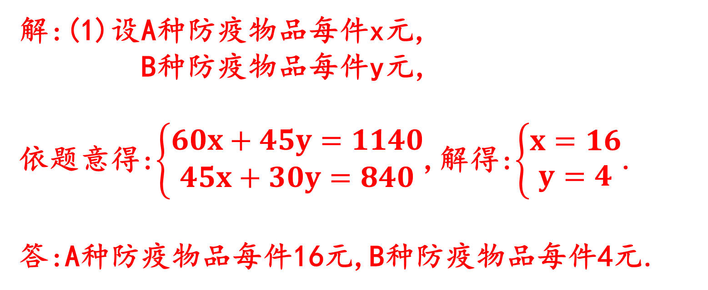
13.(20·宁夏)学校拟购买A､B两种防疫物品.
如果购买A种物品60件,B种物品45件,共需1140元;如果购买A种物品45件,B种物品30件,共需840元.
(1)求A､B两种防疫物品每件各多少元;
解:(1)设A种防疫物品每件x元,
B种防疫物品每件y元,
依题意得:$\left\{\begin{matrix}60x+45y=1140 \\ 45x+30y=840\end{matrix}\right.$,解得:$\left\{\begin{matrix}x=16 \\ y=4\end{matrix}\right.$.
答:A种防疫物品每件16元,B种防疫物品每件4元.

Slide 10
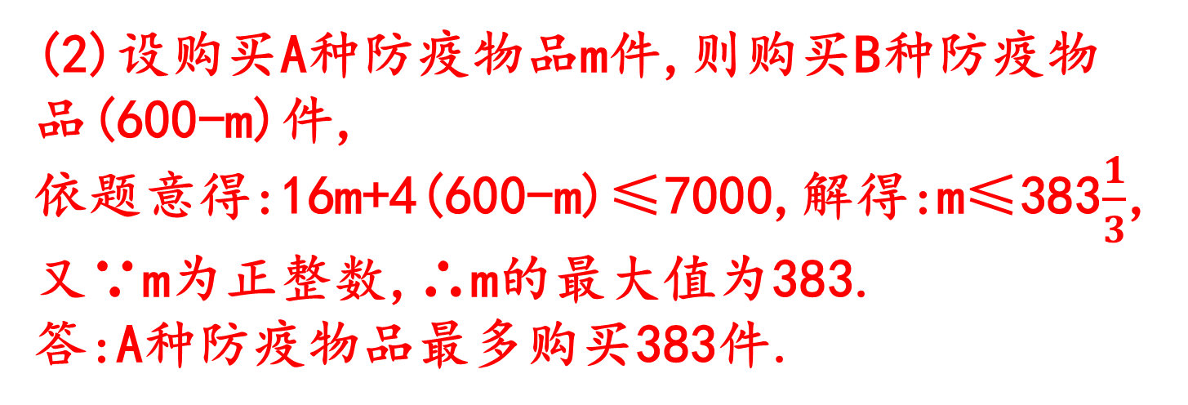
(2)现要购买A､B两种防疫物品共600件,总费用不超过7000元,那么A种防疫物品最多购买多少件?
(2)设购买A种防疫物品m件,则购买B种防疫物品(600-m)件,
依题意得:16m+4(600-m)≤7000,解得:m≤383$\frac{1}{3}$,
又∵m为正整数,∴m的最大值为383.
答:A种防疫物品最多购买383件.

